Slide 1


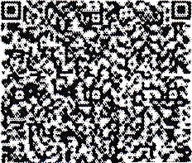

ДЕРЖЛІКСЛУЖЕА
ДЕРЖАВНА СЛУЖБА 3 ЛІКАРСЬКИХ ЗАСОБІВ
ТА КОНТРОЛЮ ЗА НАРКОТИКАМИ У КІРОВОГРАДСЬКІЙ ОБЛАСТІ
вул. Нреобраs‹еіісьха, 2, м. Кропивницьхіііі, 2500fi, тел/‹Ьахс: (0522) 32- 14-41. e-mail: dls.krfл?,dls.gov.ua, s1 tt ://mоdаl Код СДРНОУ 370 9505
Керівникам тп Уповноваженим особам аптечних та медичних зак.падів Кіровоградської області
До уваги Уповноважених осіб!
Надасмо розпорядження Державної служби України з лікарських засоfiів та контролю за наркотиками щодо заборони обігу лікарського засобу.
За наявності, вказаних у розпо|зядже нні лі ка|эс ьки х Јасобі я. попідоми i и Дсржав н у службу з лікарських засобів та контролю за наркотикамИ у Kl ОВОFЦа,ЦСЬКІ И ОЙЛа07 I Гі]ЭО вжиті заходи щодо виконання розпорядження.
Ін&ормацію надавать на паперових носіях поштою, за адресою: ayл. Прео5рп,wен‹ ькп, 2,
м. Кропивницьний, 25#06, о am а и
а) при вміщенні в карантин додасться копія прибуткової иакладної;
6) при повепненні постачальникv додаються: копія прибуткової накладнtзї;
копія накладної на пове{энення.
в) у випадку передачі відходів лікарського засобу на утилізацію a6t› зFii4tцe ння,
\ ДВОТНWНfiВИй Строк гіоінформувати Державн у службу з лікарсь кіі х засоб i я та контр‹зл кз га
наркотиками у Кіровоградській області та надати копію прибуткової накладно'і.
При наступних поставках лікарських засобів, вказаних у роsпорялженнлх. суб'г к г господарювання повинен вжити заходів uio,зo за порігання придбаішя, $ЗURЛi ЧИІН) T.1 застосування лікарських засобів, зазначених у эозпорядженнях.
У випадну відсутності лікарських засо5ів, вказаних у розпорядженнях чи ііисза х Держлікслужби, відповіді в письзіовому вигляді надавати не потрібно.
Одночасно нагадусмо, що з розпорядженнями та листами Держлікслужби можни ознайомитися на офіційному вебсайті Державної служби України з лікарських засобів та контролю за наркотиками (https://www.d1s.gov.ua/) в розділі РОЗПОРЯДЖЕ Н HE
ДЕРЖЛІКСЛУЖБИ.
Додаток: Копія розпорядження Державної служби України з лікарських засобів та контролю за наркотиками від 27.03.2026 № 162-001.2/002.0/17-26 на 1 арк..
Начальник служби
.Јілія ПАНФІЛОВА
Остагіенхо Вшаентина 32 14 41

Slide 2





ДЕРЖАВНА СЛУЖБА УRPAÏПИ 3 ЛІБАРСЬКПХ ЗАСОБІВ
ТА КОПТРОЛЮ ЗА ПАРКОТИКАМИ
(Держлікслужба)
проспек+ fiерестейськііи, 120-A, u. Кгіїв, 03115, тел/факс: (044) 422-55-77, e-mail: dls@dls.gov.ua, https://www.dls.gov.ua. Код СДРНОУ 40517815
№
HaNe від
Керівникам суб'сктів господарювання, які займаються
реалізацісю, застосуванням засобів
зберіганням i
лікарських
Керівникам територіальних органів Держлікслужби
РОЗПОРЯДЖЕННЯ
Відповідно до Конституцїі Украіни, статей 15, 22, 55 Закону України
«Основи законодавства Украіни про охорону здоров'я», статей 15, 17, 21 Закону України «Про лікарські засоби», Положения про Державну службу України з лікарських засобів та контролю за наркотиками, затвердженого постановою Кабінету Міністрів України від 12.08.2015 № 647, Порядку здійснення державного контролю якості лікарських засобів, що ввозяться в Україну, затвердженого постановою Кабінету Міністрів Украіни від 14.09.2005 № 902, пункту 3.2.3 Порядку встановления заборони (тимчасової заборони) та поновлення обігу лікарських засобів на території України, затвердженого наказом Міністерства охорони здоров'я України від 22.11.2011 № 809 (зі змінами), заресстрованого Міністерством юстиції України 30.01.2012 за № 126/20439, Порядку контролю якості лікарських засобів під час оптової та роздрібної торгівлі, затвердженого наказом Міністерства охорони здоров'я України від 29.09.2014 № 677, зареестрованого Міністерством юстиції Украіни 26.11.2014 за № 1515/26292, Правнл утилізації та знищення лікарських засобів, затверджених наказом Міністерства охорони здоров'я України від 24.04.2015
№ 242, заресстрованих Міністерством юстиції Украіни від 18.05.2015 за № 550/26995, на підставі надходження міжнародного повідомлення від регуляторного органу Ірландїі he IE/1/2026/01 щодо відклику з обігу неякісних
лікарських засобів, виробництва ДжиІ Хелскеа Ірландія Лімітед (GE Healthcare Ireland Limited), Ірландія, у зв'язку з виявленням дрібних частинок на внутрішніх поверхнях поліпропіленових флаконів.
UB
Дepwaвua c.syw6a s
иігарських засобів та xouтponio за
паркотигами у
Кіровоградсысііі
обпасті
№223'02. 12-26 в 27.03.2026
мп Дер›хпікслужба
02.0/17-26 віД 27.03.2026
002.0
_{Ns}162-001.2/0

Slide 3

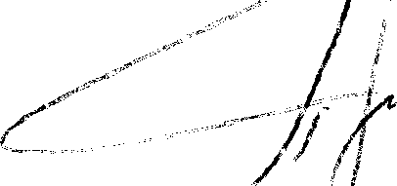

3 метою активной протидіі поширенню лікарських засобів, з огляду на те, що така продукція с небезпечною та може нести загрозу життю та здоров ю населення:
ЗАБОРОИЯІО реалізацію, зберігання та застосування лікарських засобів,
виробництва ДжиІ Хелскеа Ірландія Лімітед (GE Healthcare Ireland Limited), Ірландія (перелік серій, зазначений у Додатку ї):
лікарського засобу OMHIПAK (OMNIPAQUE (lohexol) 300 mg),
розчин для ін'екцій, 300 мг йоду/мл; по 100 мл у флаконі; по 10 флаконів у картонній коробці (реестраційне посвідчення № UA/2688/01/03);
лікарського засобу OMПIПAK (OMNIPAQUE (lohexol) 350 mg),
розчин для ін'екцій, 350 мг иоду/мл; по 100 мл у флаконі; по 10 флаконів у картонній коробці (реестраційне посвідчення № UA/2688/01/04);
лікарського засобу ВІЗИПАК (VISIPAQUE (lodixanol) 320 mg),
розчин для ін'екцій, 320 мг йоду/мл; по 100 мл, у флаконі; по 10 флаконів у картонній коробці (реестраційне посвідчення № UA/4254/01/02);
незаресстрованого лікарського засобу ACCUPAQUE (lohexol) 300 mg, розчин для ін'скцій, по 100 мл у флаконі № 10;
незаресстрованого лікарського засобу ACCUPAQUE (lohexol)
350 mg, розчин для ін'екцій, по 100 мл у флаконі N• 10.
Суб'ектам господарювання, які здійснюють реалізацію, зберігання та застосування лікарських засобів, невідкладно, після одержання даного розпорядження, перевірити наявність вказаних серій лікарських засобів, вжити заходи щодо вилучення ïx з обігу шляхом повернення постачальнику або знищення, про що повідомити територіальний орган Держлікслужби. У разі знищення відходів зазначених серій лікарських засобів в двотижневий строк направити до територіального органу Держлікслужби копію акта про знищення відходів лікарського засобу.
Контроль за виконанням даного розпорядження здійснюють територіальні органи Держлікслужби на відповідній територїі.
Невиконання даного розпорядження тягне за собою відповідальність згідно з чинним законодавством України.
Копії даного розпорядження направлені: Міністерство охорони здоров'я Украіни; ДП «Державний експертний центр
К]ЗПЇНИН.
Міністерства
.. -’ ‘”*‘
охорони
здоров'я
Заступник Голови
Tapac ПPOHIB
Олеііа ЈІИСАК, тeбя.(044) 422-55-76 (133)

Slide 4
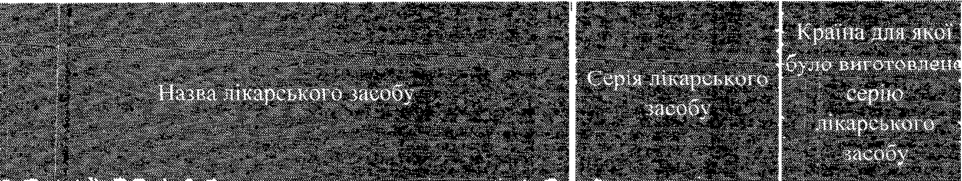
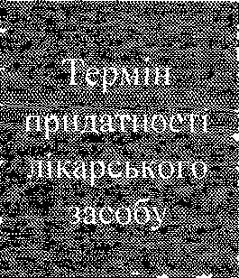
pobamoK 1
OMNIPAQUE 300 mg USB 1xl00 ml DZA | 17271303 | Algeria | 05.Cep.28
OMNIPAQUE 350 mg USB 1x100 ml DZA | 17271306 | Algeria | 11.Cep.28
OMNIPAQUE 300 mg USB l0xl00 ml ES/PT | 17353261 | Andorra | 22.FOB.28
VISIPAQUE 320 mg USB 10x100 ml AUT | 17305010 | Austria | 13.Cep.28
VISIPAQUE 320 mg USB 10x100 ml AUT | 17320967 | Austria | 15.Cep.28
VISIPAQUE 320 mg USB 10x100 ml AUT | 17338638 | Austria | 15.Cep.28
ACCUPAQUE 300 mg USB 10x100 ml AUT | 17321114 | Austria | 06.Cep.28
OMNIPAQUE 350mgI/ml USB 10x100 ml USA | 17306628 | Bahamas | 05.Bep.28
VISIPAQUE 320 mg USB I0x100 ml BHR | 17351540 | Bahrain | 25.Hiei.28
OMNIPAQUE 350 mg USB 10x100 ml BGD | 17277089 | Bangladesh | 11.Cep.28
OMISIPAQU E 350 mg USB 10x100 ml BGD | 17351100 | Bangladesh | 07.Bep.28
VISIPAQUE 320 mg USB l0xl00 ml BGD | 17306843 | Bangladesh | 25.Hiin.28
VIS'IPAQUE 320 mg USB l0xl00 ml BGD | 17336652 | Bangladesh | 05.Fpy.28
VISIPAQUE 320 mg USB 10x100 ml BGD | 17353211 | Bangladesh | 25.JIiirL28
OMNIPAQUE 350 mg USB 1x100 ml BEL | 17238983 | Belgium | 26.JlHH.28
OMNIPAQUE 350 mg USB 1x100 ml BEL | 17277327 | Belgium | 11.Cep.28
OMNIPAQUE 350 mg USB 1x100 ml BEL | 17322643 | Belgium | 14.FOB.28
OMNIPAQUE 350 mg USB 10x100 ml BGR | 17320944 | Bulgaria | 25.AoB.28
OMNIPAQUE 350 mg USB l0xl00 ml BGR | 17411626 | Bulgaria | 20.JIHG.28
VISIPAQU E 320 mg USB l0xl00 ml BGR | 172d7383 | Bulgaria | 14.Cep.28
OMNIPAQUE 300 mg USB 1x100 ml BFA | 17339149 | Burkina-Faso | 04.Bep.28
OMNIPAQUE 300 mg USB l xl00 ml BFA | 17359537 | Burkina-Faso | 22.FOB.28
OMNIPAQUE 350 mg USB 10x100 ml CHL | 17238980 | Chile | 26.JlHH.28
ONINIPAQUE 350 mg USB 10x100 ml CHL | 17277322 | Chile | 30.Jliin.28
OM NIPAQUE 350 mg USB 10xl 00 ml CHL | 17298718 | Chile | 07.Cep.28
VISIPAQU E 320mg USB lx l00ml 32gJ CHN | 17393760 | China | 14.Cep.28
VISIPAQUE 320mg USB 1x100mI 32gI CHN | 17393761 | China | 12.Cep.28
VISIPAQUE 320mg USB 1x100ml 32g1 CHN | 17393764 | China | 12.Cep.28
VISIPAQUE 320mg USB 1x100ml 3zgI CHN | 17393765 | China | 21.Cep.28
VISIPAQUE 320mg USB l x100mI 3291 CHN | 17403780 | China | 22.Cep.28
VISIPAQUE 320mg USB 1x100ml 32gI CHN | 17421451 | China | 19.Cep.28
VISIPAQUE 320mg USB lx100mI 5291 CHN | 17425290 | China | 20.Bep.28
VISIPAQUE 320mg USB Ix I 00m1 32gI CHN | 17425291 | China | 10.boa.28
VISIPAQUE 320mg USB 1x100m1 3291 CHN | 17425292 | China | 20.Bep.28
VISIPAQUE 320mg USB 1x100ml 5291 CHN | 17428130 | China | 19.Bep.28
VISIPAQUE 320mg USB lxI 00ml 32gI CHN | 17428132 | China | 19.Bep.28
VISIPAQU E 320mg USB 1x100mI 32gI CHN | 17432322 | China | 20.Bep.28
VISIPAQUE 320mg USB 1x100ml 32gI CHN | 17444560 | China | 09.FOB.28
OMNIPAQUE 300 mg USB l0xl00 ml NORDIC | 17262273 | Denmark | 04.Cep.28
OMNIPAQUE 350 mg USB 10x100 ml NORDIC | 17340557 | Denmark | 11.Cep.28
OMNIPAQUE 350 mg USB 10x100 ml NORDIC | 17367331 | Denmark | 24.FOB.28

Slide 5

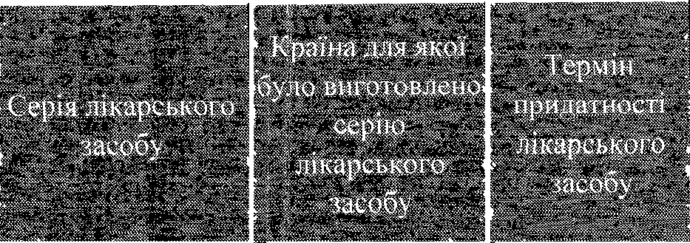
VISIPAQUE 320 mg USB 10xl 00 ml NORDIC | 17264311 | Denmark | 13.Cep.28
VISIPAQUE 320 mg USB I 0x100 m1 DOM | 17325742 | Dominican Rep. | 22.Cep.28
VISIPAQUE 320 mg USB l0xl00 ml DOM | 17338633 | Dominican Rep. | 25.Him.28
OMNIPAQUE 300 mg USB l0x100 m1 Eng | 17334249 | Egypt | 07.Bep.28
OMNIPAQUE 300 mg USB 10x100 mI Eng | 17350896 | Egypt | 04.Bep.28
OM NI PAQUE 350 mg USB l0xl00 mI Eng | 17379390 | Egypt | 25.JOB.28
OMNIPAQUE 350 mg USB 10x100 ml Eng | 17429790 | Egypt | 11.Spy.28
OMNIPAQU E 350 mg USB 10x l00ml ETH | 17183380 | Ethiopia | 31.JlHH.28
OMNIPAQU E 300 mg USB 10x100 ml NORDIC | 17262273 | Finland | 04.Cep.28
OMNIPAQUE 350 mg USB 10x100 ml NORDIC | 17340557 | Finland | 11.Cep.28
OMNI PAQUE 350 mg USB l0x100 ml NORDIC | 17364593 | Finland | 14.JOB.28
OMNIPAQUE 350 mg USB 10x100 m1 NORDIC | 17367331 | Finland | 24.JOB.28
OMNIPAQUE 350 mg USB 10x100 m1 PRA | 17324090 | France | 01.JOB.28
OMNIPAQUE 350 mg USB 10x100 ml FRA | 17361386 | France | 01.JOB.28
OMNIPAQUE 350 mg USB 10x100 ml FRA | 17364400 | France | 01.JOB.28
OMNIPAQUE 350 mg USB 10x100 m1 FRA | 17364401 | France | 01.Hire.28
VISIPAQUE 320 mg USB l0xl00 ml FRA | 17264301 | France | 15.Cep.28
VISIPAQUE 320 mg USB l0xl00 ml FRA | 17264502 | France | 01.JIiirr.28
VISIPAQUE 320 mg USB 10x100 ml FRA | 17302277 | France | 01.Cep.28
VISIPAQUE 320 mg USB 10x100 mI FRA | 17323156 | France | 01.Cep.28
AC'CUPAQUE 300 mg USB l0xl00 ml DEU | 17298685 | Germany | 06.Cep.28
ACCUPAQUE 300 mg USB l0xl00 ml DEU | 17333586 | Germany | 22.JOB.28
ACCUPAQUE 500 mg USB l0xl00 ml DEU | 17366373 | Germany | 15.Chic.28
ACCUPAQUE 350 mg USB l0xl00 ml DEU P | 17238981 | Germany | 05.Cep.28
ACCUPAQUE 350 mg USB 10x100 ml DEU P | 17318004 | Germany | 14.KNOB.28
ACCUPAQUE 350 mg USB 10x100 ml DEU P | 17340520 | Germany | 2LJOB.28
VISIPAQUE 320 mg USB l0xl00 ml DEU P | 17264297 | Germany | 25.JIHFi.28
ACCUPAQUE 300 mg USB l0xl00 ml DEU | 17270628 | Germany | 06.Cep.28
ACCUPAQUE 300 mg USB 10x100 ml DEU H | 17329106 | Germany | 22.JOB.28
ACCUPAQUE 300 mg USB 10x100 ml DEU | 17334255 | Germany | 22.JOB.28
ACCUPAQUE 300 mg USB 10x100 ml DEU | 17356931 | Germany | 04.Bep.28
ACCUPAQUE 300 mg USB 10x100 ml DEU H | 17356935 | Germany | 12.JOB.28
ACCUPAQUE 300 mg USB 10x100 ml DEU H | 173709fi7 | Germany | 16.JIiic.28
ACCUPAQUE 350 mg USB l0xl00 ml DEU H | 17089899 | Germany | 20.Ci'i.28
ACCUPAQUE 350 mg USB l0xl00 ml DEU | 17260069 | Germany | 05.Cep.28
ACCUPAQUE 350 mg USB l0xl00 ml DEU | 17302542 | Germany | 11.Cep.28
ACCUPAQUE 350 mg USB 10x100 ml DEU | 17302545 | Germany | 25.JIrin.28
ACCUPAQUE 350 mg USB 10x100 ml DEU | 17370473 | Germany | 02.Spy.28
ACCUPAQUE 350 mg USB 10x100 ml DEU | 17370474 | Germany | 0J.Spy.28
VISIPAQUE 320 mg USB I xl00 mI GR/CY | 17270129 | Greece | 26.JIHfi.28
VISIPAQUE 320 mg USB lxl00 ml GR/CY | 17363725 | Greece | 05.Fpy.28
VISIPAQUE 320 mg USB lxl00 ml GR/CY | 17385132 | Greece | 13.Fpy.28
€IMNIPAQUE 350 mg USB 10x100 ml HUN | 17291368 | Hungary | 11.Cep.28
OMNIPAQUE 350 mg USB 10x100 ml HUN | 17349069 | Hungary | 01.Fpy.28

Slide 6
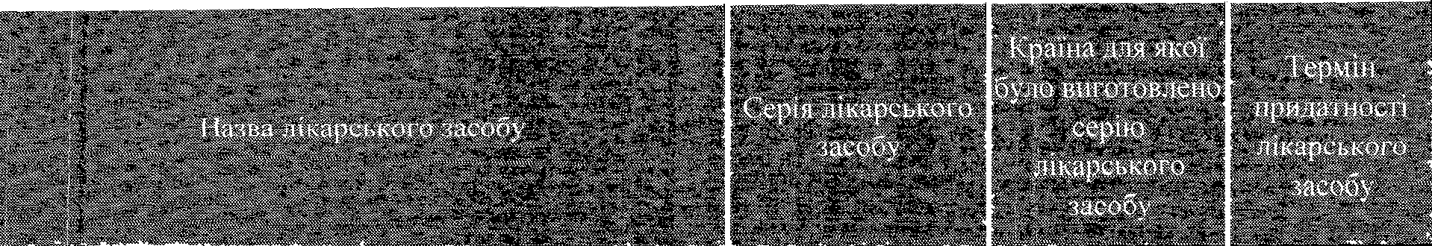
VISIPAQUE 320 mg USB I0x100 mI HUN | 17291570 | Hungary | 25.HHH.28
VISIPAQUE 320 mg USB 10x100 ml HUN | 17349086 | Hungary | 05.Spy.28
OMNI PAQUE 350 mg U 10x100 ml IND CRK | 17253638 | India | 07.Cep.28
VISIPAQU E 320 mg U 10x100 ml IND CRK | 17312861 | India | 15.Cep.28
VISIPAQUE 320 mg LI 10x100 m1 IND CRK | 17312864 | India | 19.Bep.28
VISIPAQUE 320 mg USB 10xl 00 ml IRL | 17230467 | Ireland | 14.Cep.28
VISIPAQUE 320 mg USB 10xï 00 ml GBR | 17302289 | Ireland | 31.Cep.28
OMNIPAQUE 300 mg USB 10x100 ml GBR | 17371056 | Ireland | 30.JIPlG.28
OMNIPAQUE 350 mg USB 10x100 m1 GBR | 17275275 | Ireland | 30.Bep.28
OMNIPAQUE 350 mg USB 10x100 ml IRL | 17413362 | Ireland | 15.JOB.28
VISIPAQU E 320MG 100 ML USB | 17303269 | ITALY | 15.Cep.28
VISIPAQUE 320MC 100 ML USB | 17312884 | ITALY | 22.Cep.28
VISIPAQUE 320MG 100 ML USB | 17388227 | ITALY | 05.Fpy.28
OMNIPAQUE 350 mg USB 1x100 ml ITA | 17270328 | ITALY | 26.HHH.28
OMNIPAQU E 350 mg USB 1x100 mI ITA | 17277326 | ITALY | 06.Cep.28
OMNIPAQUE 350 mg USB 1x100 ml ITA | 17370479 | ITALY | 21.JOB.28
OMNIPAQUE 350 mg USB 1x100 ml ITA | 17370480 | ITALY | 21.JOB.28
OMNIPAQUE 350 mg USB 1xI00 mI ITA | 17407025 | ITALY | 04.Spy.28
OMNIPAQUE 300 mg USB 10xI00 ml JOR | 17258864 | Jordan | 04.Cep.28
OMNIPAQUE 300 mg USB l0xl00 ml JOR | 17378212 | Jordan | 13.Hire.28
OMNIPAQU E 350 mg USB 10x100 ml JOR | 17258866 | Jordan | 11.Cep.28
OMNIPAQUE 350 mg USB 10x100 ml JOR | 17378255 | Jordan | 20.JIHG.28
VISIPAQUE 320 mg USB 10x100 ml KAZ | 17350682 | Kazakhstan | 22.Cep.28
ONINIPAQUE 350 mg USB 10x100 ml KEN | 17212392 | Kenya | 05.Cep.28
OMNI PAQU E 350 mg USB 10x100 mI BLR | 17332846 | Lithuania | 07.Bep.28
VISIPAQUE 520 mg USB 10x100 ml BLR | 17299098 | Lithuania | 22.Cep.28
OMNIPAQUE 300 mg USB 10x100 ml LBN | 17349041 | Lebanon | 13.Chic.28
OMNIPAQUE 350 mg USB 10x100 ml LBN | 17349047 | Lebanon | 21.JOB.28
OMNIPAQUE 350 mg USB I x100 ml BEL | 17238983 | Luxembourg | 26.him.28
OMNIPAQUE 350 mg USB 1x100 ml BE L | 17277327 | Luxembourg | 11.Cep.28
VISIPAQUE 320 mg USB 10x100 mI MLT | 17437211 | Malta | 13.Fpy.28
VISIPAQUE 520 mg USB 10x100 ml FRA | 17264301 | Martinique | 15.Cep.28
OMNIPAQUE 350 mg USB 10x100ml MUSr | 17319894 | Mauritius | 07.Cep.28
OMNIPAQUE 350 mg USB 1x100 ml MEX | 17301796 | Mexico | 08.Cep.28
VISIPAQUE 320 mg USB l0al00 m1 MDA | 17330329 | Moldova | 22.Cep.28
VJISIPAQU E 320 mg USB 1x100 ml MAR | 17271300 | Morocco | 25.H iH.28
OMNIPAQUE 350 mg USB 10x100 ml NPL | 17291310 | Nepal | 30.Hitri.28
VISIPAQUE 320 mg USB 10x100 mI NPL | 17291421 | Nepal | 22.Cep.28
26180630 VISIPAQUE320 10xl00PP | 17244625 | Netherlands | 14.Cep.28
26170256 OMNIPAQUE350 10x IOOPP | 17253643 | Netherlands | 30.JIHH.28
ONINIPAQUE 300 mg USB 10x100 mI NORDIC | 17262273 | Norway | 04.Cep.28
OMNIPAQUE 350 mg USB 10x100 ml OMN mo | 17388194 | Oman | 21.JOB.28
OMNIPAQUE 350 mg USB 10x100 ml OMN | 17352078 | Oman | 13.JOB.28
BMNI PAQUE 350 mg USB 10x100 ml PAK | 17368323 | Pakistan | 20.Jlric.28

Slide 7
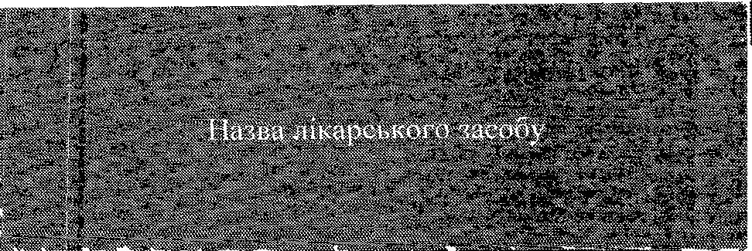
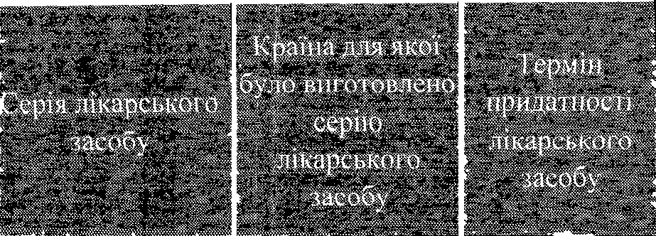
VISIPAQUE 320 mg USB 10x100 ml PHL | 17201256 | Philippines | 13.Cep.28
VISIPAQUE 320 mg USB 1Oxl 00 ml PHL | 17230526 | Philippines | 15.Cep.28
OM NIPAQUE 300 mg USB 10xl 00 ml POL | 17320901 | Poland | 06.Cep.28
OMNIPAQUE 300 mg USB 10x100 ml POL | 17374661 | Poland | 16.duc.28
OMNIPAQUE 350 mg USB l0xl00 ml POL | 17244048 | Poland | 25.JIHH.28
OMNIPAQUE 350 mg USB 10x100 ml POL | 17574668 | Poland | 02.Fpy.28
VISIPAQUE 320 mg USB 10x100 ml POL | 17320931 | Poland | 15.Cep.28
VISIPAQUE 320 mg USB 10x100 ml POL | 17320932 | Poland | 22.Cep.28
VISIPAQUE 320 mg USB l0xl00 ml POL | 17320933 | Poland | 19.Bep.28
VISI PAQUE 320 mg USB 10x100 ml POL | 17422210 | Poland | 13.Fpy.28
VISIPAQU E 320 mg USB 10x100 ml ES/PT | 17244652 | Portugal | 26.UHH.28
VISI PAQU E 320 mg USB 10x100 ml ES/PT | 17303308 | Portugal | 15.Cep.28
OMNIPAQUE 350 mg USB l0xl00 ml ES/PT | 17277208 | Portugal | 25.JIHIl.28
OMNIPAQUE 350 mg USB 10x100 ml ES/PT | 17340558 | Portugal | 30.fiHC.28
OMNIPAQUE 350 mg USB l0x100 ml QATr | 17344032 | Qatar | 06.Cep.28
OM NI PAQUE 350 mg USB 10x100 ml FRA | 17324090 | Reunion | 01.Hoa.28
OMNIPAQUE 350 mg USB 10x100 ml FRA | 17324090 | Reunion | 01.BOB.28
VISIPAQUE 320 mg USB 10xl 00 ml FRA | 17264301 | Reunion | 15.Cep.28
OMNIPAQUE 350 mg USB l0xl00 ml ROM | 17306297 | Romania | 23.JIHn.28
ONINIPAQUE 350 mg USB 10x100 ml ROM | 17308416 | Romania | 26.horn.28
OMNIPAQUE 350 mg USB 10x100 ml ROM | 17314055 | Romania | 05.Cep.28
OMNIPAQUE 350 mg USB 10x100 ml ROM | 17328722 | Romania | 12.JIiic.28
OMNIPAQUE 350 mg USB 10x100 ml ROM | 17358222 | Romania | 12.Fpy.28
OMNIPAQUE 350 mg USB l0xl00 ml ROM | 17376107 | Romania | 13.Aoa.28
OMNIPAQUE 350 mg USB 10x100 ml ROM | 17409644 | Romania | 10.JItiC.28
OMNIPAQUE 350 mg USB 10x100 ml ROM | 17433391 | Romania | 17.Fpy.28
VISIPAQUE 320 mg USB 10x100 ml ROM | 17275012 | Romania | 22.Cep.28
OMNIPAQUE 300 mg USB 10x100 ml RUS | 17366313 | Russian Fed. | 31.Ci'i.29
OMNIPAQUE 350 mg USB 10x100 ml RUS | 17277315 | Russian Fed. | 31.Cep.28
OMNIPAQUE 350 mg USB 10x100 ml RUS | 17312303 | Russian Fed. | 31.ftiin.28
OMNIPAQUE 350 mg USB 10x100 ml RUS | 17323704 | Russian Fed. | 31.Cep.28
OMNIPAQUE 350 mg USB 10x100 ml RUS | 17370063 | Russian Fed. | 30.Bep.28
OMNIPAQUE 350 mg USB 10xI00 ml RUS | 17407055 | Russian Fed. | 31.Fpy.28
OMNIPAQUE 350 mg USB 10x100 ml RUS | 17425028 | Russian Fed. | 31.Fpy.28
VISIPAQUE 320 mg USB 10x100 ml SAU | 17303285 | Saudi Arabia | 22.Cep.28
VISIPAQUE 320 mg USB 10x100 ml SAU | 17303283 | Saudi Arabia | 22.Cep.28
OMNIPAQUE 350 mg USB 10x100 ml SAU | 17559070 | Saudi Arabia | 17.Bep.28
OMNIPAQUE 350 mg USB 10x100 ml SAU | 17402891 | Saudi Arabia | 30.BOB.28
OMNIPAQUE 350 mg USB 10x100 ml SAU | 17402903 | Saudi Arabia | 02.Jlxc.28
OMNIPAQUE 350 mg USB 10x100 ml SAU | 17406203 | Saudi Arabia | 01.JIHc.28
OMNIPAQUE 350 mg USB 10x100 ml SAU | 17417180 | Saudi Arabia | 25.BOB.28
OMNIPAQUE 350 mg USB 10x100 ml SRB | 17296065 | Serbia | 07.Cep.28
VISIPAQUE 320 mg USB 10x100 ml SRB | 17341274 | Serbia | 22.Cep.28
VISIPAQUE 320 mg USB 10x100 ml SRB | 17363903 | Serbia | 05.Fpy.28

Slide 8
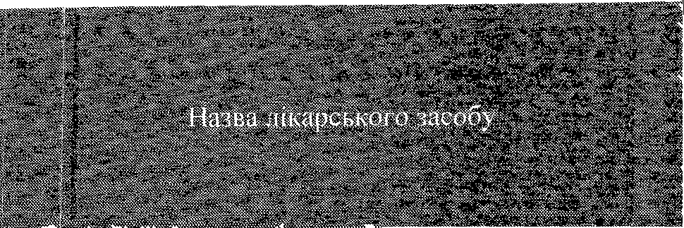
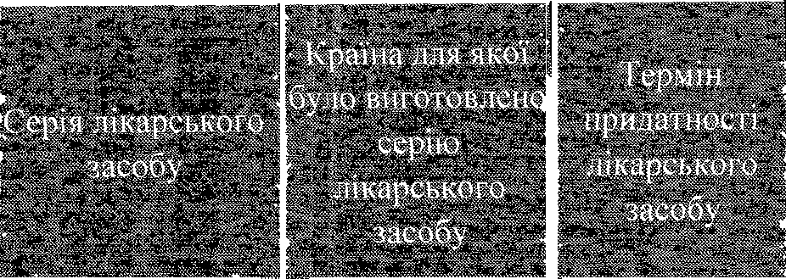
OM NIPAQU E 300 mg USB 10x100 ml VNM | 17325312 | Vietnam | 13.Bep.28
OMNIPAQUE 300 mg USB l0xl 00 ml VNM | 17327161 | Vietnam | 07.Fpy.28
OMNIPAQUE 300 mg USB I0x100 ml VNM | 17404129 | Vietnam | 13.Fpy.28
OMNIPAQUE 350 mg USB 10x100 ml VNM | 17239721 | Vietnam | 30.Cep.28
OM NIPAQUE 350 mg USB 10x100 mI VNM | 17241442 | Vietnam | 06.Bep.28
VISIPAQU E 320 mg USB I 0x100 mI VNM | 17272574 | Vietnam | 14.Bep.28
VISIPAQUE 320 mg USB l0xl00 ml ES/PT | 17244652 | SPAIN | 26.JIiin.28
VISIPAQUE 320 mg USB 10x100 ml ES/PT | 17303308 | SPAIN | 15.Cep.28
OM NIPAQUE 300 mg USB 10x100 ml ES/PT | 17353261 | SPAIN | 22.BOB.28
OMNIPAQU E 350 mg USB I0x100 ml ES/PT | 17277208 | SPAIN | 25.JIiin.28
OMNIPAQUE 350 mg USB 10x100 mI ES/PT | 17327354 | SPAIN | 14.BOB.28
OM NI PAQUE 350 mg USB 10x100 mI ES/PT | 17340558 | SPAIN | 30.JÏHG.28
OMNIPAQUE 350 mg USB l0xl00 ml LKA | 17294798 | Sri Lanka | 06.Bep.28
OMNIPAQUE 350 mg USB 10x100 mI LKA | 17358213 | Sri Lanka | 14.Eric.28
OMNIPAQUE 350 mg USB l0xl00 ml LKA | 17396721 | Sri Lanka | 03.Cia.29
VISIPAQUE 320 mg USB 10x100 ml LKA | 17318726 | Sri Lanka | 13.Bep.28
OMNIPAQUE 300 mg USB 10x100 m1 NORDIC | 17262273 | Sweden | 04.Cep.28
OMNIPAQUE 350 mg USB l0xl00 ml NORDIC | 17340557 | Sweden | 11.Cep.28
OMNIPAQUE 350 mg USB 10x100 ml NORDIC | 17364593 | Sweden | 14.BOB.28
OMNIPAQUE 350 mg USB 10x100 m1 NORDIC | 17367331 | Sweden | 24.BOB.28
VISFPAQUE 320 mg USB l0xl00 ml NORDIC | 17264311 | Sweden | 13.Cep.28
ONINIPAQUE 350 mq• USB 10x100 ml CZE | 17361175 | Slovenia | 01.Fpy.28
VISIPAQUE 320 mg USB 10x100 ml SVN | 17291424 | Slovenia | 22.Cep.28
VISIPAQUE 320 mg USB I Oxl 00 mI HRV | 17264005 | Slovenia | 25.JIiin.28
OI¥JNIPAQUE 647 mg USB 10x100 ml EE/LT/LV | 17296089 | Slovenia | 06.Cep.28
OMNIPAQUE 647 mg USB 10x100 mI EE/LT/LV | 17322376 | Slovenia | 22.BOB.28
OMNIPAQUE 647 mg USB 10x100 mI EE/LT/LV | 17363927 | Slovenia | 13.JIHC.28
OMNIPAQUE 647 mg USB l0x100 ml E E/LT/LV | 17363927 | Slovenia | 13.JIiic.28
OMNIPAQUE 755 mg USB I 0x100 mI EE/LT/LV | 17247369 | Slovenia | 06.Cep.28
VISIPAQUE 320 mg USB I x100 ml CHE | 17305012 | Switzerland | 25.JIiirL28
ACCUPAQUE 300 mg USB 1x100 ml CHE | 17335581 | Switzerland | 07.JIHG.28
OMNIPAQUE 3fi0 mg USB 10x100 ml SYR | 17201254 | Syria | 06.Cep.28
OMNIPAQUE 350 mg USB 10x100 m1 SYR | 17305630 | Syria | 30.JIrin.28
VISIPAQUE 320 mg USB 10x100 ml THA | 17278120 | Thailand | 22.Cep.28
VISIPAQUE 320 mg USB 10xl 00 m1 THA | 17358219 | Thailand | 05.Fpy.28
OMNIPAQUE 300 mg USB 10x100 m1 TUN | 17370931 | Tunisia | 12.BOB.2g
OMNIPAQUE 350 mg USB 10x100 ml TUN | 17370936 | Tunisia | 14.Hoa.28
OMNIPAQUE 350 mg USB 1Oxl 00 ml TUN | 17383109 | Tunisia | 15.BOB.28
VISIPAQUE 320 mg USB 10x100 m1 Eng | 17314000 | Uganda | 25.JIiin.28
VISIPAQUE 320 mg USB 10x100 ml GBR | 17302289 | United Kingdom | 31.Cep.28
VISIPAQUE 320 mg USB l0xl00 ml GBR | 17302290 | United Kingdom | 31.Cep.28
VISIPAQUE 320 mg USB 10x100 ml GBR | 17321866 | United Kingdom | 31.JIun.26
OM NIPAQUE 300 mg USB 10EIÒ ml GBR | 17305242 | United Kingdom | 31.Cep.28
OMNIPAQUE 300 mg USB 10x100 mI GBR | 17305243 | United Kingdom | 30.Bep.28

Slide 9
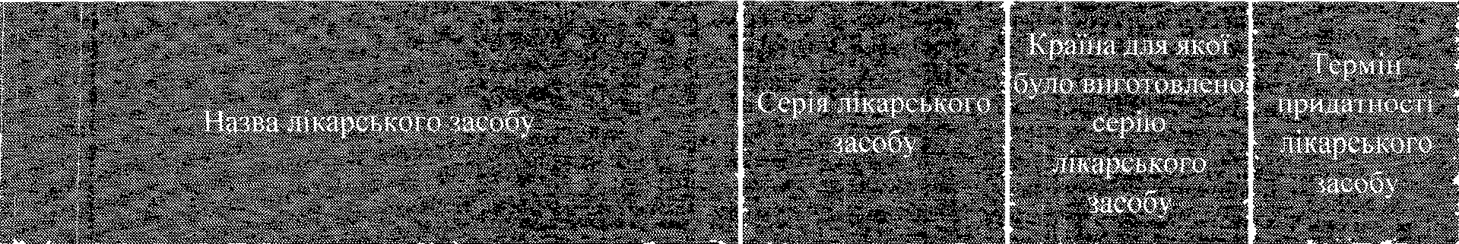
OMNIPAQUE 300 mg USB 10x100 ml GBR | 17318263 | United Kingdom | 31.Cep.28
OMNIPAQUE 300 mg USB 10x100 ml GBR | 17371056 | United Kingdom | 30.JIHG.28
OMNIPAQUE 350 mg USB 10x100 ml GBR | 17227949 | United Kingdom | 31.him.28
OMNIPAQUE 350 mg USB l0xl00 mI GBR | 17275275 | United Kingdom | 30.Bep.28
OMNIPAQUE 350 mg USB l0xl00 ml GBR | 17340534 | United KingdOm | 31.JOB.28
OMNIPAQUE 350 mg USB 10x100 ml GBR | 17361385 | United Kingdom | 30.Hoc.28
OMNIPAQUE 350 mg USB l0xl00 ml GBR | 17403686 | United Kingdom | 31.Spy.28
OMNIPAQUE 300 mg USB 10x100 ml URY | 17291358 | Uruguay | 04.Cep.zg
OMNIPAQUE 300 mg USB 10x100 ml URY | 17300760 | Uruq•uay | 04.Bep.28
OMNIPAQU E 300 mg USB 10x100 ml URY | 17379399 | Uruguay | 14.JIHG.28
VISIPAQUE 320 mg USB 10x100 ml URY | 17300762 | Uruguay | 25.him.28
OMNIPAQUE 300mgI/ml USB 10x100 m1 USA | 17225029 | USA | 03.Bep.28
OMNIPAQUE 300mgI/ml USB 10x100 ml USA | 17265376 | USA | 03.JOB.28
OMNIPAQUE 300mgI/ml USB 10x100 mI USA | 17270885 | USA | 10.Bep.28
OMNIPAQUE 300mgI/ml USB l0xl00 ml USA | 17292246 | USA | 04.JOB.28
OMNIPAQUE 300mgI/m1 USB 10x100 ml USA | 17301805 | USA | 18.JOB.28
OMNIPAQUE 300mgI/ml USB 10x100 mI USA | 17301807 | USA | 07.Bep.28
OMNIPAQUE 300mgI/mI USB 10x100 mI USA | 17301810 | USA | 20.JOB.28
OMNIPAQUE 300mgl/ml USB 10x100 mI USA | 17304992 | USA | 05.JOB.28
OMNIPAQUE 300mgI/ml USB l0xl00 mI USA | 17304993 | USA | 19.JOB.28
OMNIPAQUE 300mgI/m1 USB 10x100 m1 USA | 17304996 | USA | 25.JIiic.28
OMNIPAQUE 300mgI/ml USB 10x100 ml USA | 17321225 | USA | 08.Bep.28
OMNIPAQUE 300mgI/ml USB 10x100 ml USA | 17333589 | USA | 24.Chic.28
OMNIPAQUE 300mgI/ml USB 10x100 ml USA | 17333611 | USA | 26.GHG.28
OMNIPAQUE 300mgI/m1 USB 10x100 ml USA | 17333613 | USA | 23.JlHC.28
OMNIPAQUE 300mgI/ml USB 10x100 ml USA | 17357000 | USA | 05.Spy.28
OMNIPAQUE 300mgI/ml USB 10x100 ml USA | 17366399 | USA | 14.Fpy.28
OMNIPAQUE 300mgI/ml USB 10x100 ml USA | 17376486 | USA | 14.Fpy.28
OMNIPAQUE 300mgI/mI USB 10x100 mil USA | 17404114 | USA | 06.Fpy.28
OMNIPAQUE 350mgI/ml USB 10x100 mI USA | 17333197 | USA | 10.Fpy.28
OMNIPAQUE 350mgI/m1 USB 10x100 ml USA | 17333198 | USA | 17.J1iic.28
OAINIPAQUE 3S0mgI/ml USB 10x100 ml USA | 17396945 | USA | 18.Spy.28
OMNIPAQUE 350mgI/ml USB 10x100 ml USA | 17396948 | USA | 22.Spy.28
OMNIPAQUE 350mgI/m1 USB 10x100 ml USA | 17396953 | USA | l1.Ciu.29
OMNIPAQUE 350mgI/ml USB 10x100 ml USA | 17396956 | USA | 09.Cir.29
OMNIPAQUE 350mgI/m1 USB 10x100 ml USA | 17423503 | USA | 01.Ci'i.29
OMNJPAQUE 350mgI/ml USB 10x100 ml USA | 17423525 | USA | 03.Ci'i.29
OMNIPAQUE 350mgI/ml USB 10x100 ml USA | 17426429 | USA | 01.Cir.29
OMNIPAQUE 350mgI/ml USB 10x100 mi USA | 17426440 | USA | 04.Cir.29
OMNIPAQUE 350mgI/ml USB I 0x100 m1 USA | 17431310 | USA | 11.Ci .29
VISIPAQUE 320MG 100 ML USB | 17388227 | Vatican City | 05.Fpy.28

